Slide 1
Outline
Correctitud de Quicksort
Complejidad de Quicksort:
Peor caso
Mejor caso
Caso promedio

Slide 2
Outline
Correctitud de Quicksort
Complejidad de Quicksort:
Peor caso
Mejor caso
Caso promedio

Slide 3

Quicksort termina
¿Cómo lo demostramos?
Podemos partir de la base de que $partition$ termina

Slide 4

$$quicksort\left(A, i,f\right):$$
$if f−i≥0:$
$p=partition\left(A, i, f\right)$
$quicksort\left(A, i, p−1\right)$
$quicksort(A, p+1, f)$

Slide 5
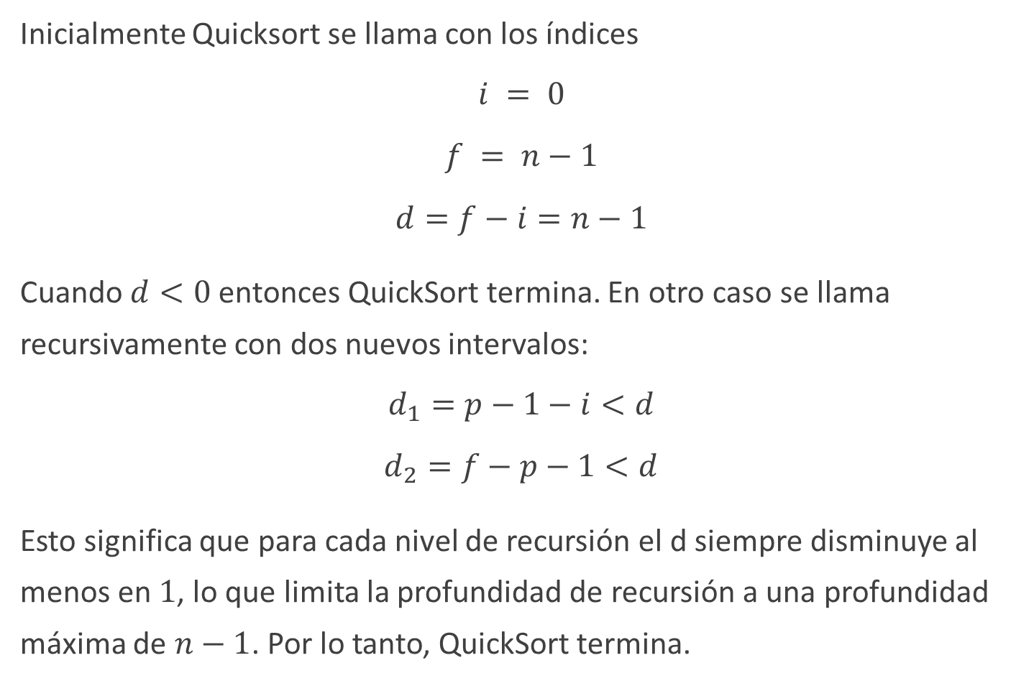
Inicialmente Quicksort se llama con los índices
$$i = 0$$
$$f = n−1$$
$$d=f−i=n−1$$
Cuando $d<0$ entonces QuickSort termina. En otro caso se llama recursivamente con dos nuevos intervalos:
$$d_{1}=p−1−i<d$$
$$d_{2}=f−p−1<d$$
Esto significa que para cada nivel de recursión el d siempre disminuye al menos en $1$, lo que limita la profundidad de recursión a una profundidad máxima de $n−1$. Por lo tanto, QuickSort termina.

Slide 6

Quicksort ordena
¿Cómo lo demostramos?
Podemos partir de la base de que $partition$ es correcto

Slide 7
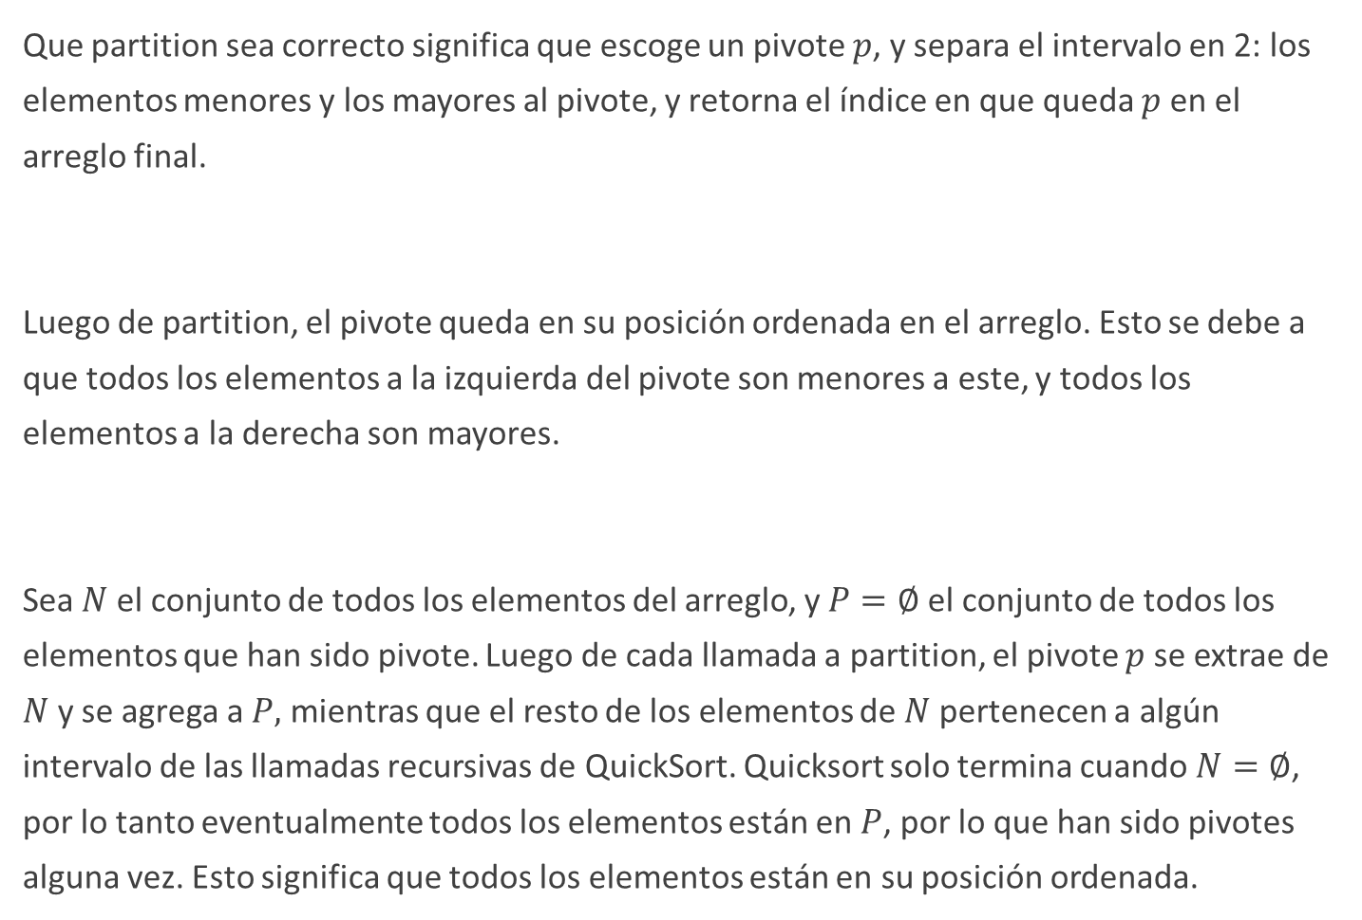
Que partition sea correcto significa que escoge un pivote $p$, y separa el intervalo en 2: los elementos menores y los mayores al pivote, y retorna el índice en que queda $p$ en el arreglo final.
Luego de partition, el pivote queda en su posición ordenada en el arreglo. Esto se debe a que todos los elementos a la izquierda del pivote son menores a este, y todos los elementos a la derecha son mayores.
Sea $N$ el conjunto de todos los elementos del arreglo, y $P=∅$ el conjunto de todos los elementos que han sido pivote. Luego de cada llamada a partition, el pivote $p$ se extrae de $N$ y se agrega a $P,$ mientras que el resto de los elementos de $N$ pertenecen a algún intervalo de las llamadas recursivas de QuickSort. Quicksort solo termina cuando $N=∅$, por lo tanto eventualmente todos los elementos están en $P$, por lo que han sido pivotes alguna vez. Esto significa que todos los elementos están en su posición ordenada.

Slide 8
Outline
Correctitud de Quicksort
Complejidad de Quicksort:
Peor caso
Mejor caso
Caso promedio

Slide 9
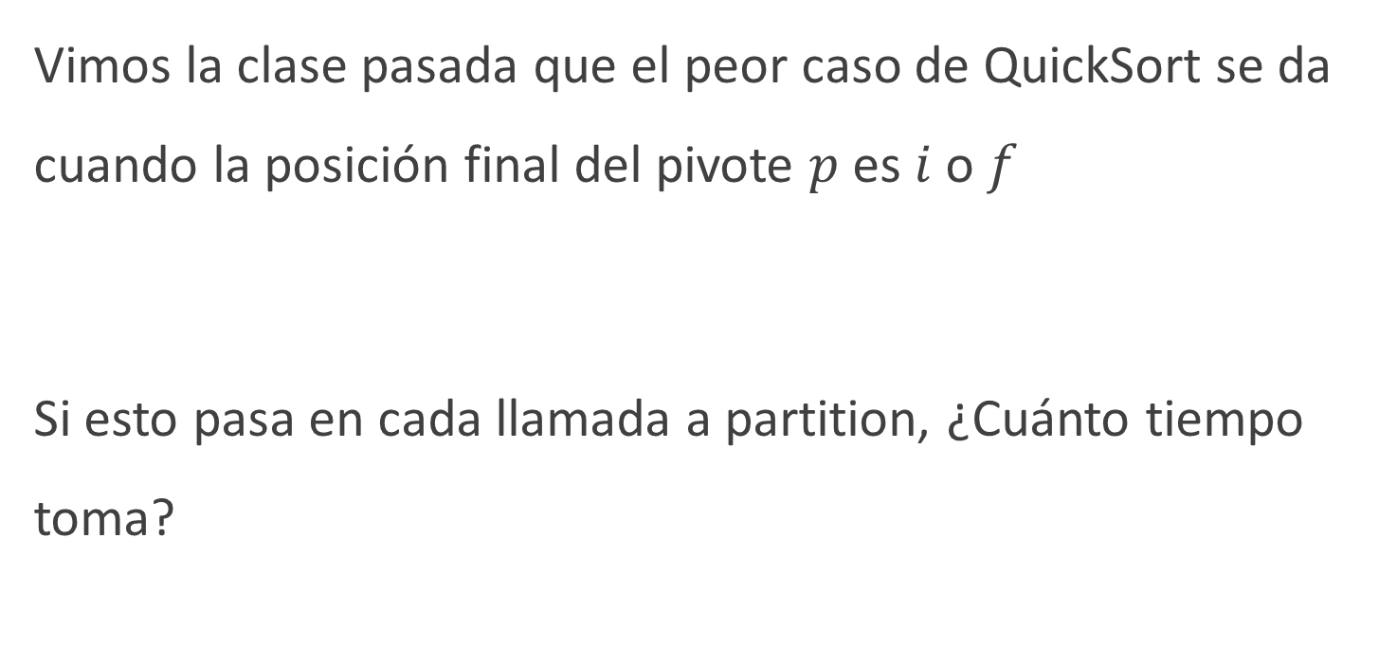
Peor caso
Vimos la clase pasada que el peor caso de QuickSort se da cuando la posición final del pivote $p$ es $i$ o $f$
Si esto pasa en cada llamada a partition, ¿Cuánto tiempo toma?

Slide 10
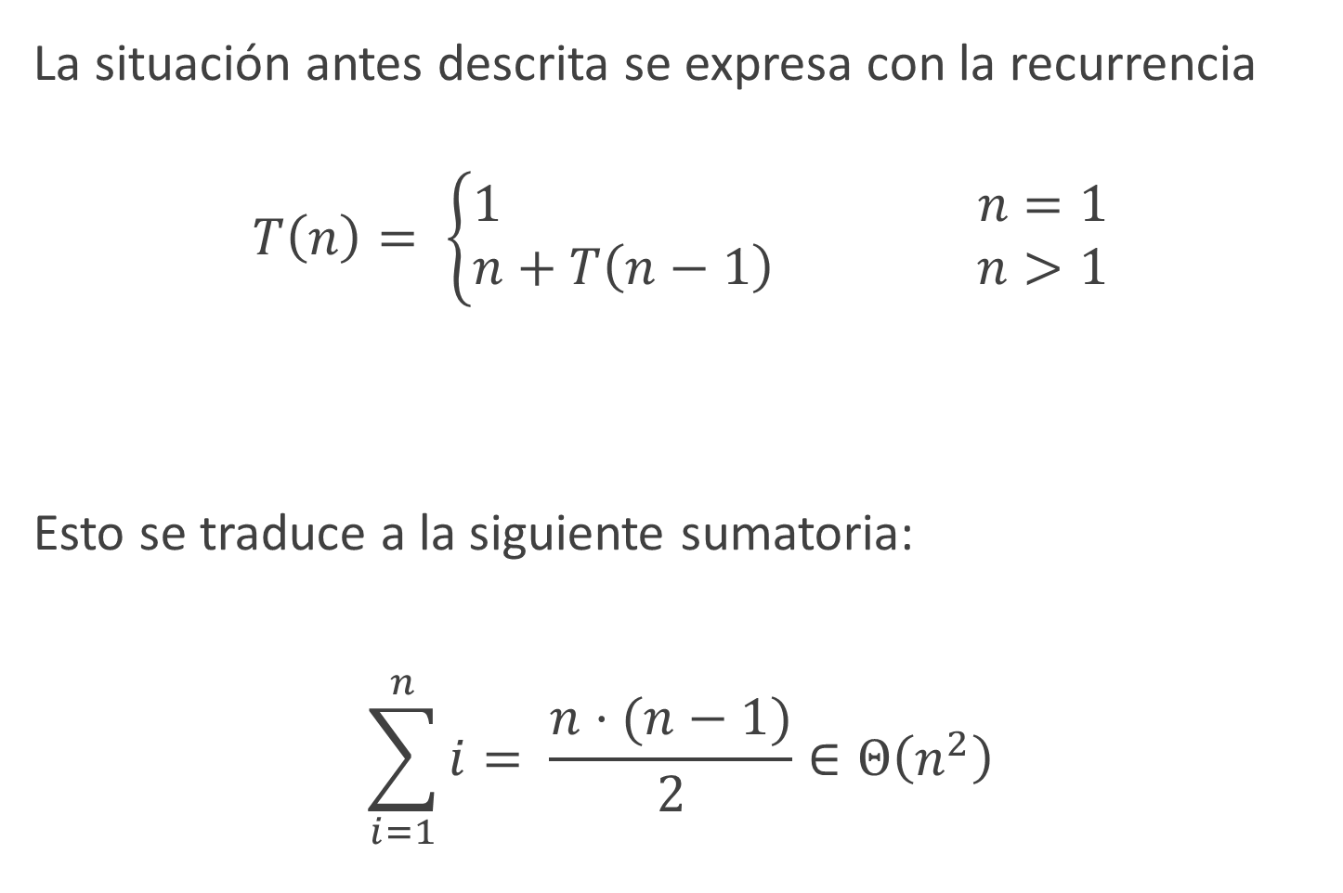
La situación antes descrita se expresa con la recurrencia
$$T\left(n\right)= \left\{\begin{aligned}1 n=1 \\ &n+T\left(n−1\right) n>1\end{aligned}\right.$$
Esto se traduce a la siguiente sumatoria:
$$\sum_{i=1}^{n}{i= \frac{n⋅(n−1)}{2}}∈Θ\left(n^{2}\right)$$

Slide 11
Outline
Correctitud de Quicksort
Complejidad de Quicksort:
Peor caso
Mejor caso
Caso promedio

Slide 12
Mejor caso
Discutimos que el mejor caso es cuando el pivote divide el intervalo de manera equitativa.
¿Qué tiempo toma el algoritmo en este caso?
Expresemos la recurrencia

Slide 13
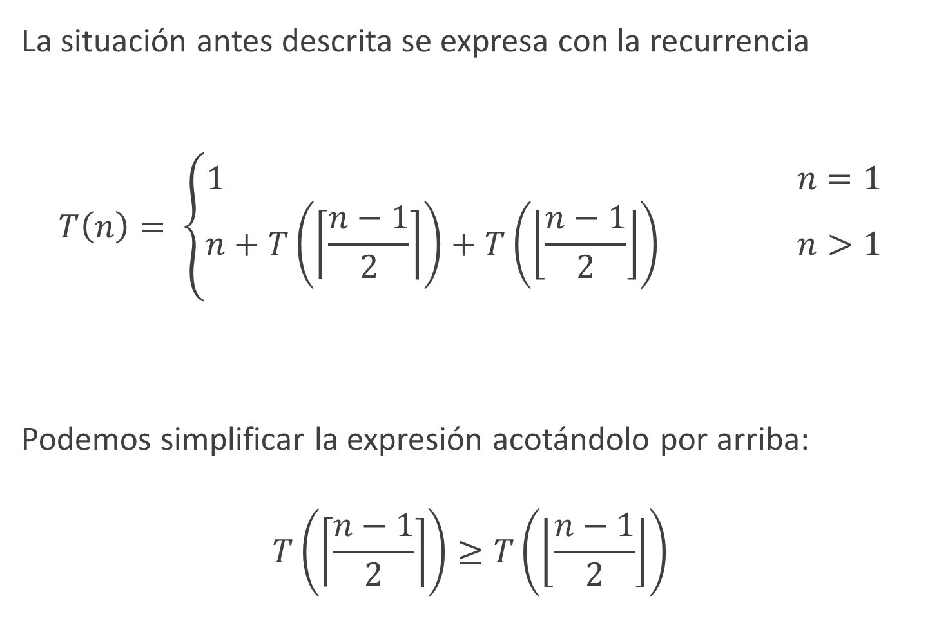
La situación antes descrita se expresa con la recurrencia
$$T\left(n\right)= \left\{\begin{aligned}1 n=1 \\ &n+T\left(\left\lceil \frac{n−1}{2}\right\rceil \right)+T\left(\left\lfloor \frac{n−1}{2}\right\rfloor \right) n>1\end{aligned}\right.$$
Podemos simplificar la expresión acotándolo por arriba:
$$T\left(\left\lceil \frac{n−1}{2}\right\rceil \right)≥T\left(\left\lfloor \frac{n−1}{2}\right\rfloor \right)$$

Slide 14

Por lo tanto queda simplificado a
$$T\left(n\right)≤ \left\{\begin{aligned}1 n=1 \\ &n+2⋅T\left(\left\lceil \frac{n−1}{2}\right\rceil \right) n>1\end{aligned}\right.$$
Además, podemos seguir acotándolo:
$$T\left(\left\lceil \frac{n−1}{2}\right\rceil \right)<T\left(\frac{n}{2}\right)$$

Slide 15

Por lo tanto queda simplificado a
$$T\left(n\right)≤ \left\{\begin{aligned}1 n=1 \\ &n+2⋅T\left(\frac{n}{2}\right) n>1\end{aligned}\right.$$
Vamos a resolver esta recurrencia para un $2^{k}$ tal que
$$n≤2^{k}<2n$$

Slide 16

$$T\left(n\right)≤T\left(2^{k}\right)≤2^{k}+2⋅T\left(2^{k−1}\right)$$
$$=2^{k}+2⋅\left[2^{k−1}+2⋅T\left(2^{k−2}\right)\right]$$
$$=2^{k}+2^{k}+2^{2}⋅T\left(2^{k−2}\right)$$
$$=2^{k}+2^{k}+2^{2}⋅\left[2^{k−2}+2⋅T\left(2^{k−3}\right)\right]$$
$${=2}^{k}+2^{k}+2^{k}+2^{3}⋅T\left(2^{k−3}\right)$$
$⋮$
$$=i⋅2^{k}+2^{i}⋅T\left(2^{k−i}\right)$$
Cuando $i=k, T\left(2^{k−i}\right)=1$ por el caso base, por lo tanto
$$T\left(n\right)≤k⋅2^{k}+2^{k}$$

Slide 17

Tenemos entonces que
$$T\left(n\right)≤k⋅2^{k}+2^{k}$$
Por construcción de $k$
$$2^{k}<2n$$
Por lo tanto
$$T\left(n\right)≤k⋅2^{k}+2^{k}<\log\left(2n\right)⋅2n+2n$$
Finalmente
$$T\left(n\right)∈O(n⋅\log{n)}$$

Slide 18
Outline
Correctitud de Quicksort
Complejidad de Quicksort:
Peor caso
Mejor caso
Caso promedio

Slide 19
Caso promedio
Quicksort hace dos operaciones:
Comparar elementos
Intercambio de elementos
¿Cuál de estos nos interesa contar?

Slide 20
La cantidad de comparaciones, ya que es mayor a la cantidad de intercambios, por lo tanto tiene un mayor impacto en la complejidad del algoritmo.

Slide 21
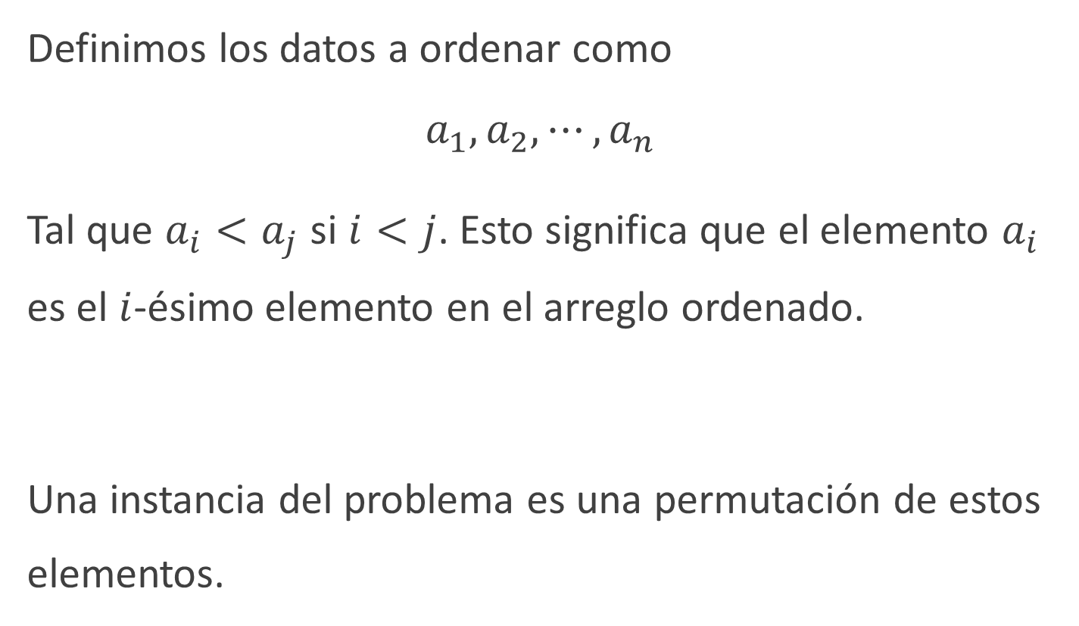
Definición
Definimos los datos a ordenar como
$$a_{1},a_{2},⋯, a_{n}$$
Tal que $a_{i}<a_{j}$ si $i<j$. Esto significa que el elemento $a_{i}$ es el $i$-ésimo elemento en el arreglo ordenado.
Una instancia del problema es una permutación de estos elementos.

Slide 22
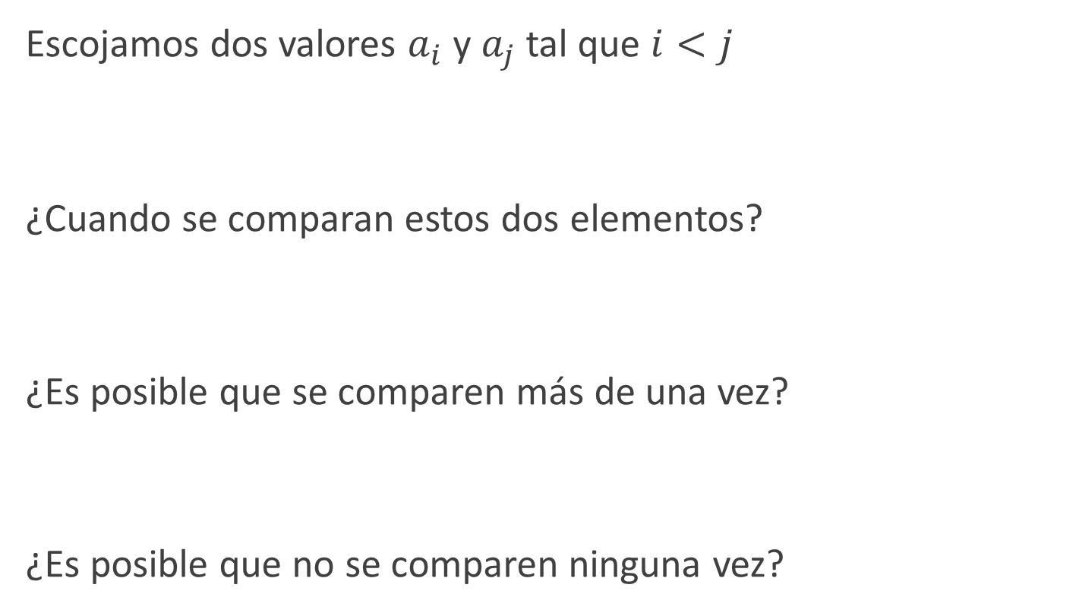
Contemos comparaciones
Escojamos dos valores $a_{i}$ y $a_{j}$ tal que $i<j$
¿Cuando se comparan estos dos elementos?
¿Es posible que se comparen más de una vez?
¿Es posible que no se comparen ninguna vez?

Slide 23
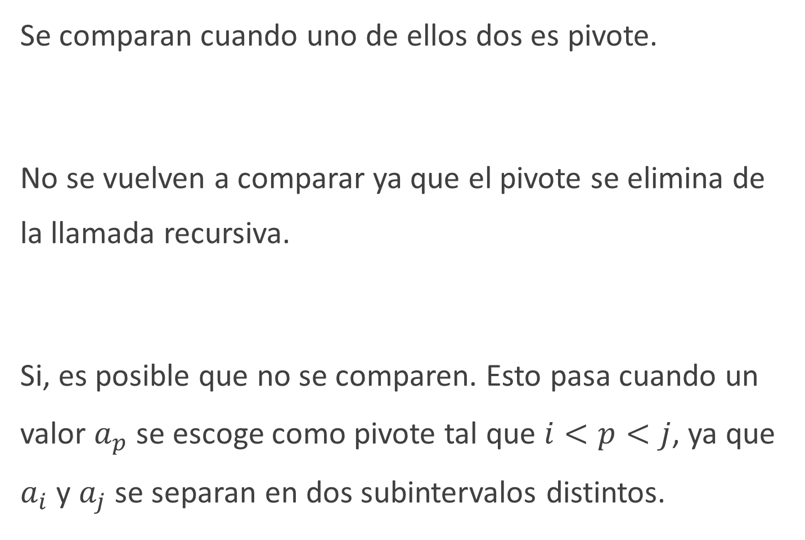
Se comparan cuando uno de ellos dos es pivote.
No se vuelven a comparar ya que el pivote se elimina de la llamada recursiva.
Si, es posible que no se comparen. Esto pasa cuando un valor $a_{p}$ se escoge como pivote tal que $i<p<j$, ya que $a_{i}$ y $a_{j}$ se separan en dos subintervalos distintos.

Slide 24
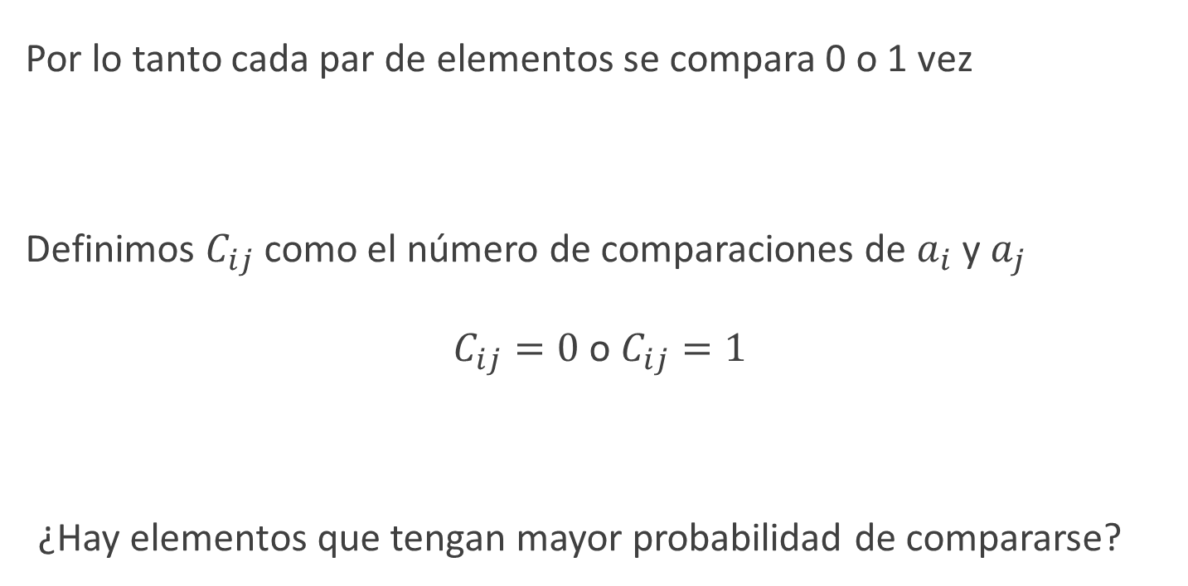
Contemos comparaciones
Por lo tanto cada par de elementos se compara 0 o 1 vez
Definimos $C_{ij}$ como el número de comparaciones de $a_{i}$ y $a_{j}$
$C_{ij}=0$ o $C_{ij}=1$
¿Hay elementos que tengan mayor probabilidad de compararse?

Slide 25
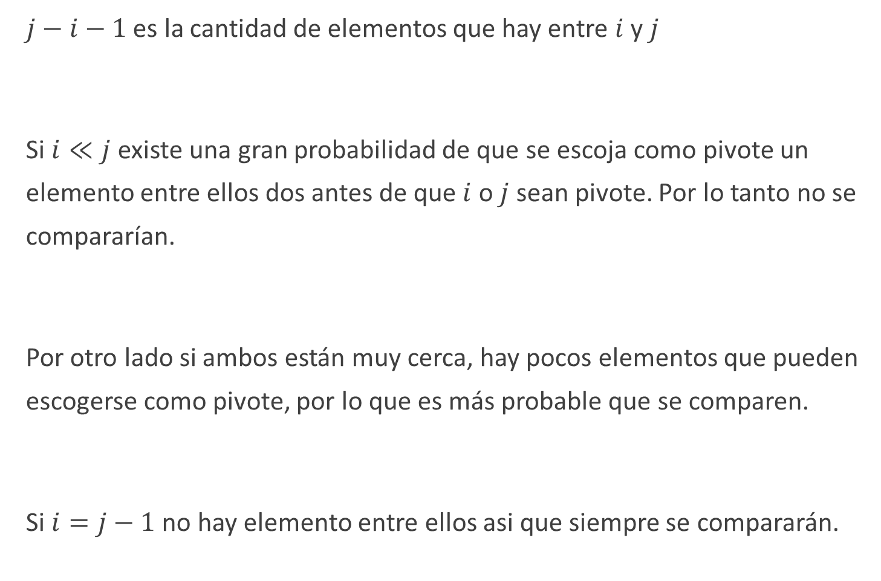
$j−i−1$ es la cantidad de elementos que hay entre $i$ y $j$
Si $i≪j$ existe una gran probabilidad de que se escoja como pivote un elemento entre ellos dos antes de que $i$ o $j$ sean pivote. Por lo tanto no se compararían.
Por otro lado si ambos están muy cerca, hay pocos elementos que pueden escogerse como pivote, por lo que es más probable que se comparen.
Si $i=j−1$ no hay elemento entre ellos asi que siempre se compararán.

Slide 26

Contemos comparaciones
¿Cuál es la probabilidad exacta de que $C_{ij}=1$?

Slide 27
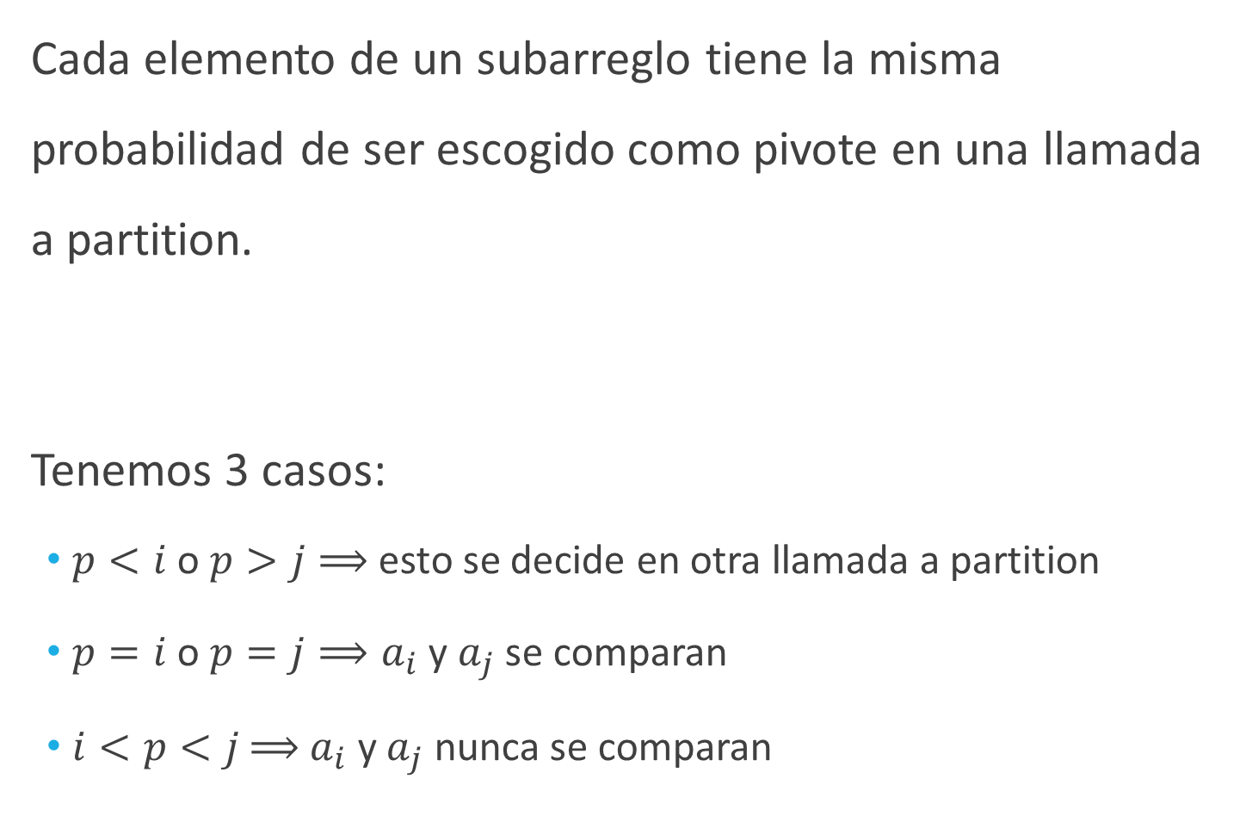
Cada elemento de un subarreglo tiene la misma probabilidad de ser escogido como pivote en una llamada a partition.
Tenemos 3 casos:
$p<i$ o $p>j⟹$ esto se decide en otra llamada a partition
$p=i$ o $p=j⟹a_{i}$ y $a_{j}$ se comparan
$i<p<j$ $⟹$ $a_{i}$ y $a_{j}$ nunca se comparan

Slide 28
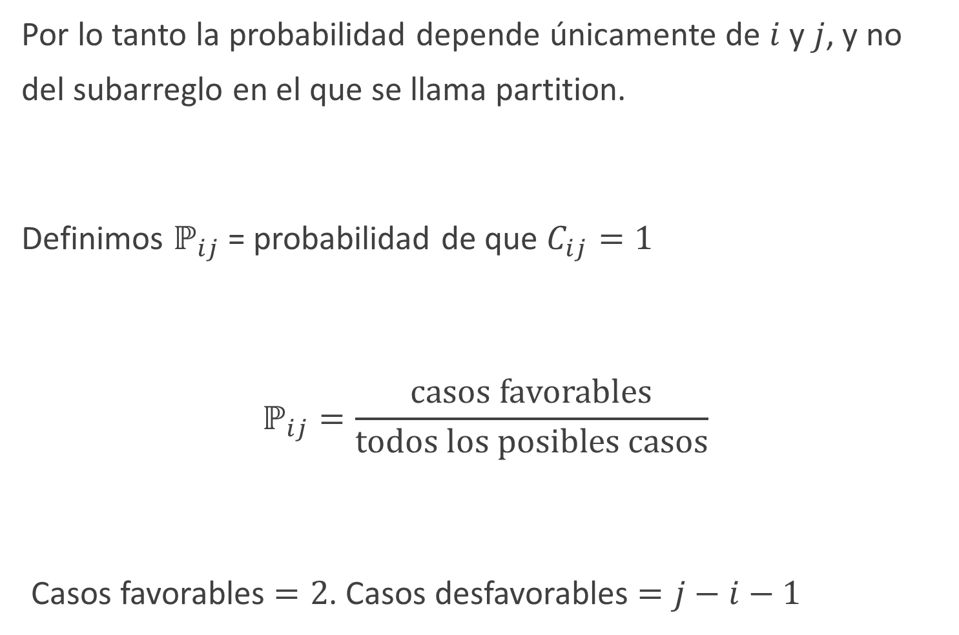
Por lo tanto la probabilidad depende únicamente de $i$ y $j$, y no del subarreglo en el que se llama partition.
Definimos $ℙ_{ij}$ = probabilidad de que $C_{ij}=1$
$$ℙ_{ij}=\frac{casos favorables}{todos los posibles casos}$$
Casos favorables $=2$. Casos desfavorables $=j−i−1$

Slide 29

Contando comparaciones
Por lo tanto,
$$ℙ_{ij}= \frac{2}{j−i+1}$$
Las comparaciones hechas por Quicksort en una llamada son:
$$\sum_{i=1}^{n−1}{\sum_{j=i+1}^{n}{C_{ij} }}$$

Slide 30
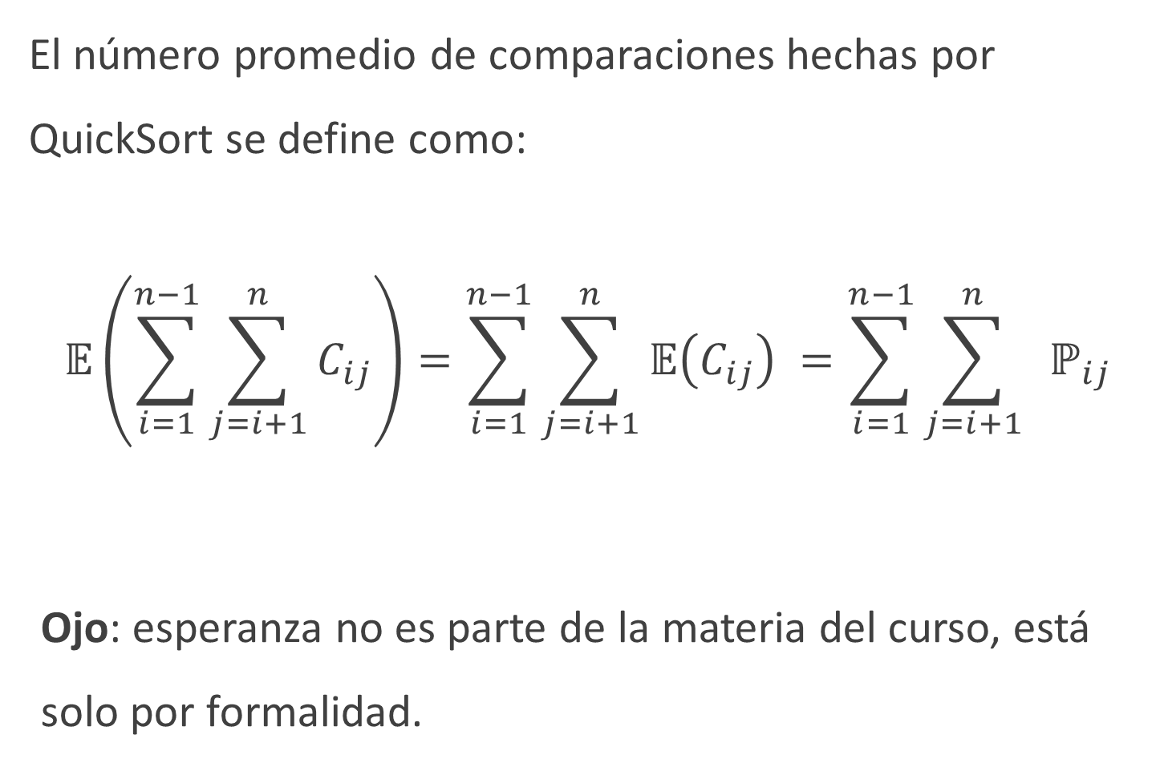
El número promedio de comparaciones hechas por QuickSort se define como:
$$𝔼\left(\sum_{i=1}^{n−1}{\sum_{j=i+1}^{n}{C_{ij}}}\right)=\sum_{i=1}^{n−1}{\sum_{j=i+1}^{n}{𝔼\left(C_{ij}\right) }}=\sum_{i=1}^{n−1}{\sum_{j=i+1}^{n}{ }ℙ_{ij}}$$
Ojo: esperanza no es parte de la materia del curso, está solo por formalidad.

Slide 31

$$\sum_{i=1}^{n−1}{\sum_{j=i+1}^{n}{ }ℙ_{ij}}=\sum_{i=1}^{n−1}{\sum_{j=i+1}^{n}{\frac{2}{j−i+1}}}$$
$$=2\sum_{i=1}^{n−1}{\left[\frac{1}{2}+\frac{1}{3}+⋯+\frac{1}{n−i+1}\right]}$$

Slide 32
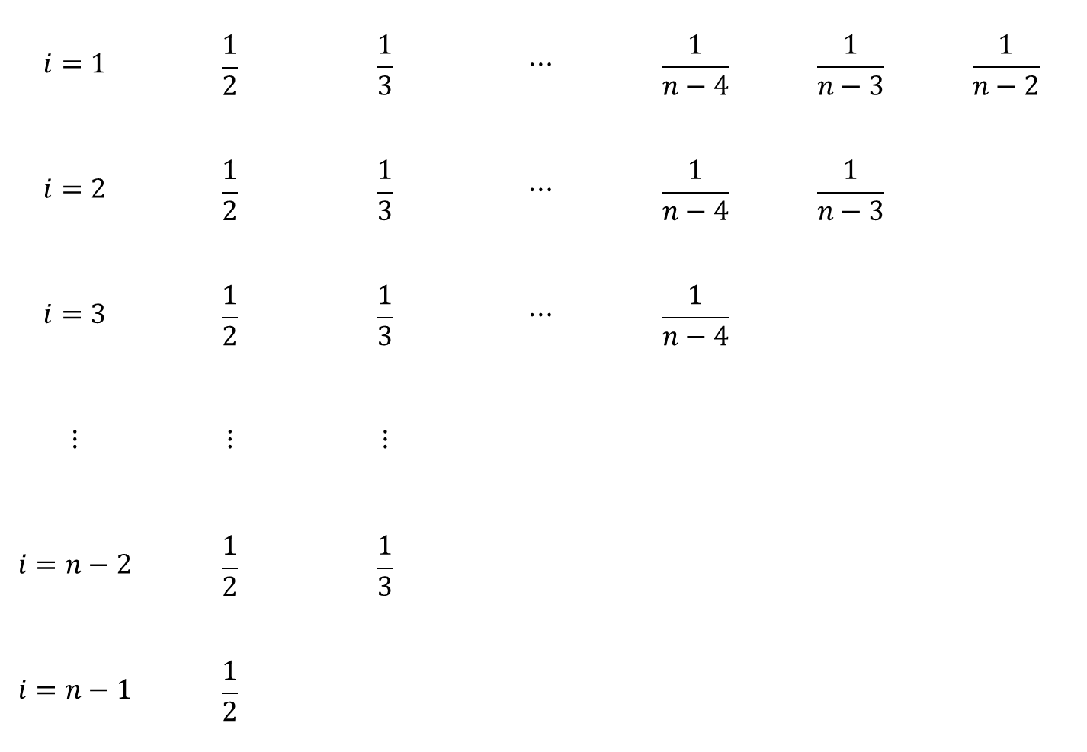
$$i=1$$ | $$\frac{1}{2}$$ | $$\frac{1}{3}$$ | $$⋯$$ | $$\frac{1}{n−4}$$ | $$\frac{1}{n−3}$$ | $$\frac{1}{n−2}$$
$$i=2$$ | $$\frac{1}{2}$$ | $$\frac{1}{3}$$ | $$⋯$$ | $$\frac{1}{n−4}$$ | $$\frac{1}{n−3}$$
$$i=3$$ | $$\frac{1}{2}$$ | $$\frac{1}{3}$$ | $$⋯$$ | $$\frac{1}{n−4}$$
$$⋮$$ | $$⋮$$ | $$⋮$$
$$i=n−2$$ | $$\frac{1}{2}$$ | $$\frac{1}{3}$$
$$i=n−1$$ | $$\frac{1}{2}$$

Slide 33

Podemos reescribir esta sumatoria entonces como:
$$\frac{1}{2}\left(n−1\right)+ \frac{1}{3}\left(n−2\right)+⋯+\frac{1}{n−4}3+\frac{1}{n−3}2+\frac{1}{n−2}1$$
Esto es estrictamente menor que
$$\frac{1}{2}n+ \frac{1}{3}n+⋯+\frac{1}{n−4}n+\frac{1}{n−3}n+\frac{1}{n−2}n$$
Lo cual es estrictamente menor que
$$n\sum_{i=1}^{n}{\frac{1}{i}}$$

Slide 34
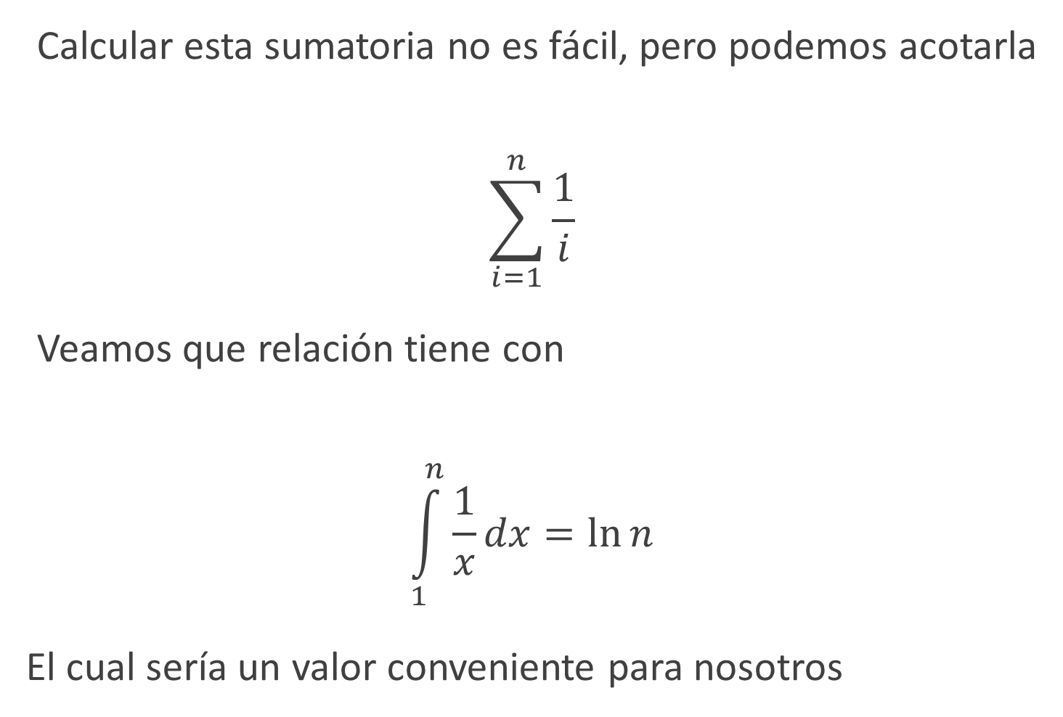
Calcular esta sumatoria no es fácil, pero podemos acotarla
$$\sum_{i=1}^{n}{\frac{1}{i}}$$
Veamos que relación tiene con
$$\int_{1}^{n}{\frac{1}{x}dx}=\ln{n}$$
El cual sería un valor conveniente para nosotros

Slide 35
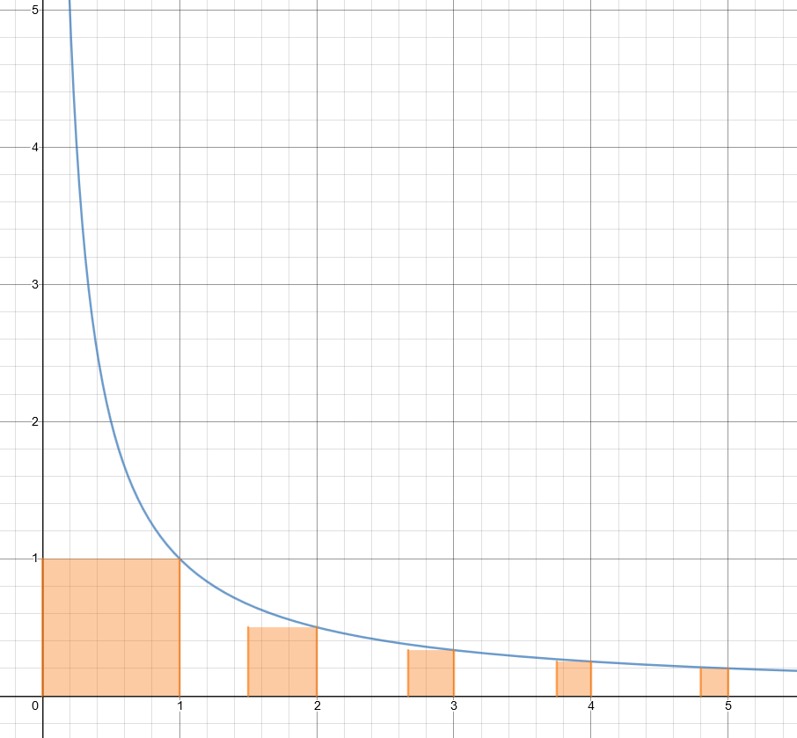

Slide 36

Acotando por arriba:
$$\sum_{i=2}^{n}{\frac{1}{i}}<\int_{1}^{n}{\frac{1}{x}dx}$$
$$\sum_{i=1}^{n}{\frac{1}{i}}<\int_{1}^{n}{\frac{1}{x}dx}+1$$
$$\sum_{i=1}^{n}{\frac{1}{i}}<\ln{n}+1$$

Slide 37
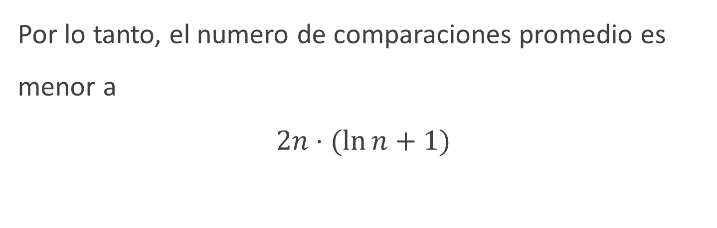
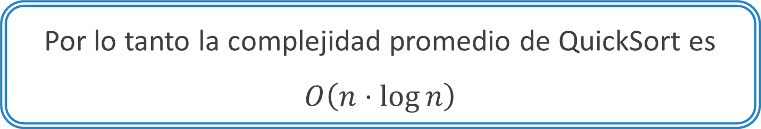
Caso Promedio
Por lo tanto, el numero de comparaciones promedio es menor a
$$2n⋅(\ln{n}+1)$$
Por lo tanto la complejidad promedio de QuickSort es
$$O\left(n⋅\log{n}\right)$$

Slide 38
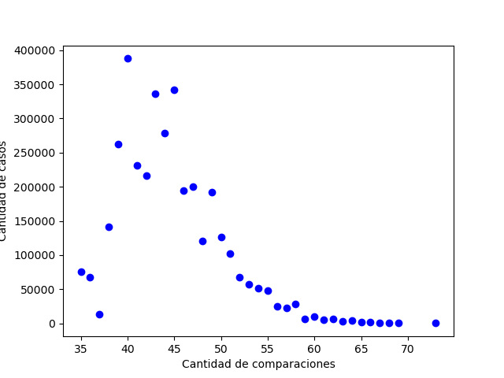

QuickSort para cada permutación con $n=10$
$N=n!=3628800$
Cantidad de permutaciones
Cantidad de comparaciones

Slide 39
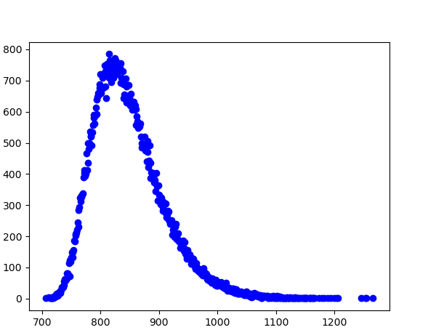

QuickSort para algunas permutaciones con $n=100$
$N=100000$
Cantidad de permutaciones
Cantidad de comparaciones

Slide 40
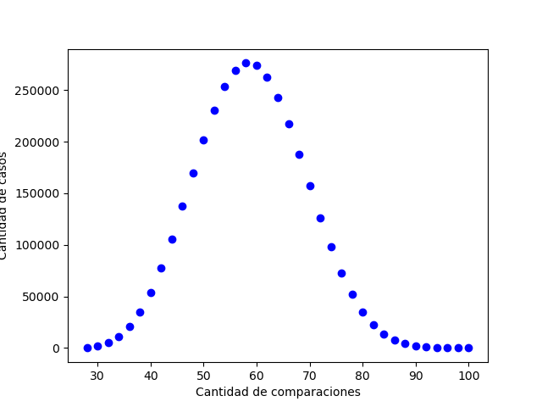

InsertionSort para cada permutación con $n=10$
$N=n!=3628800$
Cantidad de permutaciones
Cantidad de comparaciones

Slide 41
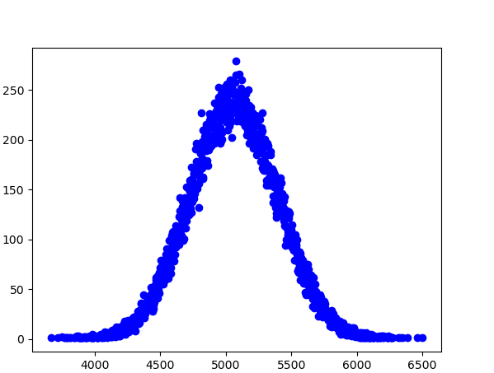

InsertionSort para algunas permutaciones con $n=100$
$N=100000$
Cantidad de permutaciones
Cantidad de comparaciones

